Slide 1
ÇOCUK İHMALİ VE İSTİSMARI
SEMİNERİ

Slide 2
Türkiye’de ve dünyada yaşananları konu aldığımız bu seminerde geçen tüm olaylar ve kişiler MAALESEF ki tamamen GERÇEK ürünüdür.

Slide 3
NEDEN ÇOCUK İHMALİ VE İSTİSMARI SEMİNERİ ?
Çünkü; Türkiye’de her gün çocuklar mutlaka ya duygusal istismar ya fiziksel istismar ya da cinsel istismara maruz kalıyor.
Çünkü; Dünya’da çocuk istismarı %1 ila %10 arasında değişirken, Türkiye'de bu oran %10 ila %53 arasındadır.
Çünkü; Türkiye de her 5 kız çocuğundan 2’si, her 10 erkek çocuğundan 3’ü cinsel istismara maruz kalıyor
Amacımız çocuk ihmal ve istismarı konusunda siz velilerimize açıklayıcı bilgi aktarmaktır.

Slide 4
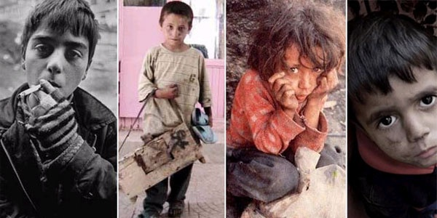
ÇOCUK İHMALİ NE DEMEKTİR?
İhmal, çocuğa bakmakla yükümlü kimsenin çocuğun gelişimi için gerekli ihtiyaçları karşılamaması veya bu ihtiyaçları dikkate almamasıdır.
Bu ihtiyaçlar:
-Sağlık -Eğitim -Beslenme -Güvenli Yaşam
-Barınma -Giyinme -Sevgi

Slide 5
İHMAL ÇEŞİTLERİ
Fiziksel ihmal
Eğitimsel ihmal
Duygusal ihmal

Slide 6
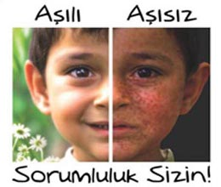
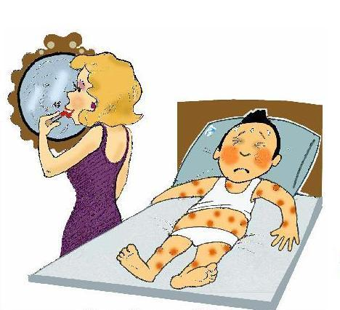
1. FİZİKSEL İHMAL
Çocuğun sağlık kontrolünün yapılmaması ya da geciktirilmesi.

Slide 7
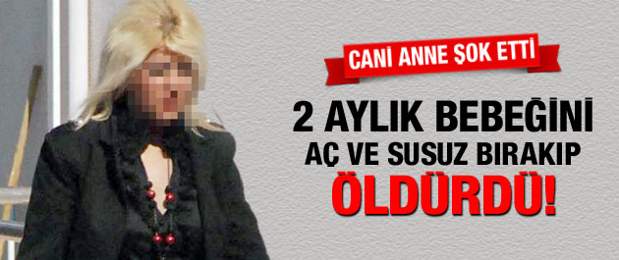
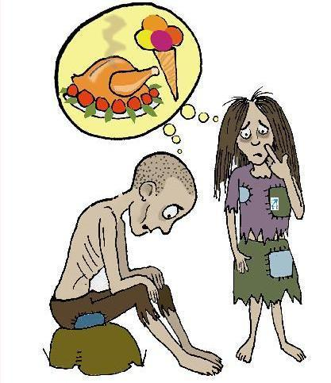
1. FİZİKSEL İHMAL
Beslenme, giyim ve temizliğinin yeterince sağlanmaması

Slide 8
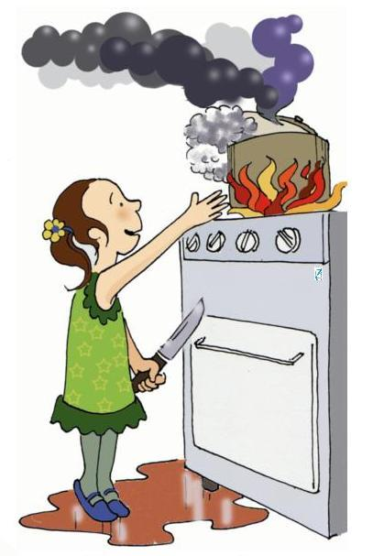
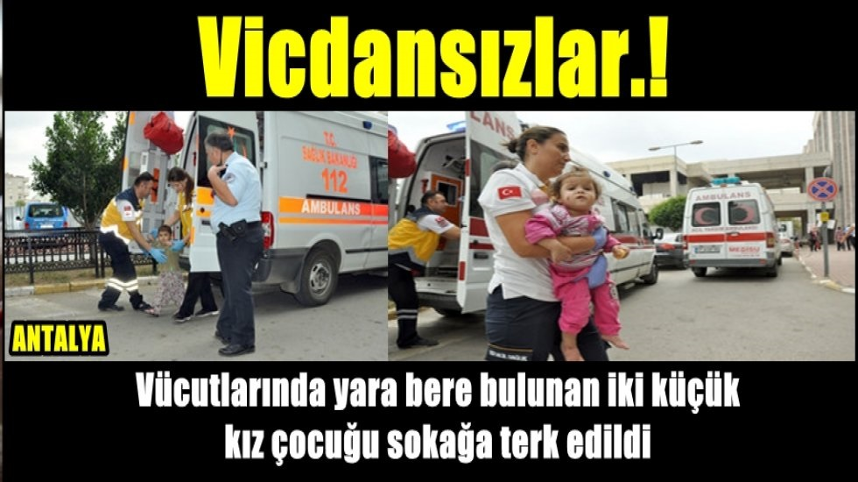
1. FİZİKSEL İHMAL
Çocuğun terk edilmesi veya kendine zarar verebileceği durumlarda denetimsiz bırakılması

Slide 9
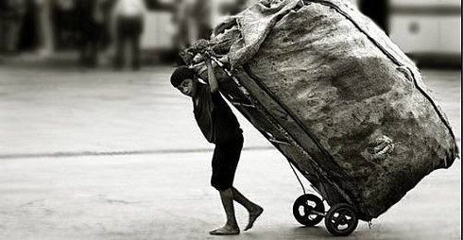
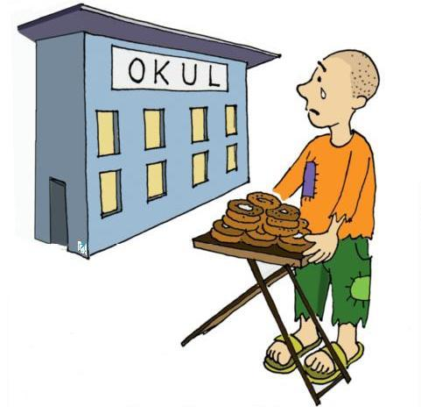
2. EĞİTİMSEL İHMAL
Çocuğun okula gönderilmemesi veya okula gönderildiği halde okuldaki durumu ile ilgilenilmemesi, eğitim gereksinimlerinin gözardı edilmesi.

Slide 10
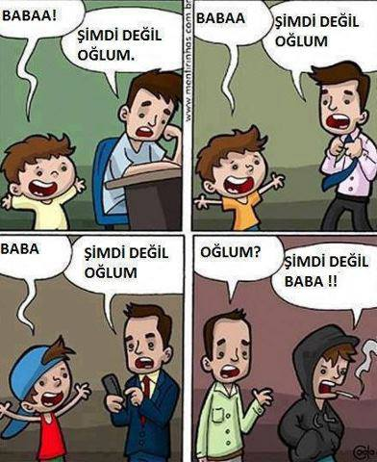
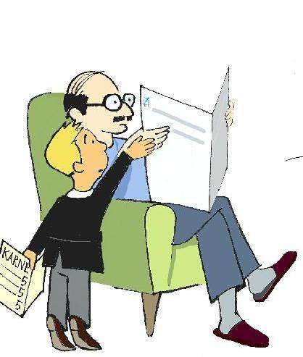
3. DUYGUSAL İHMAL
Çocuğun ihtiyaç duyduğu sevgi, ilgi ve yakınlığın gösterilmemesi duygusal ihmal olarak tanımlanabilir

Slide 11
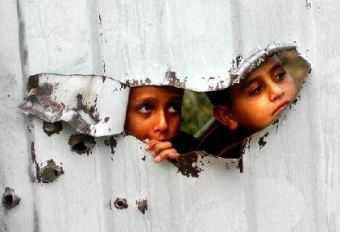
ÇOCUK İHMALİNİN SEBEPLERİ NELER OLABİLİR ?
Cehalet, bilgi eksikliği
Yetersiz sosyo-ekonomik koşullar
Aile içi şiddetin varlığı
Ebeveynlerin geçmişte gördükleri kötü muamele
Ebeveynlerin madde bağımlılığı
Çocuğun tek bir ebeveyn ile yaşaması
Yetersiz sosyal destek

Slide 12
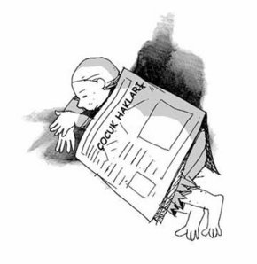
İHMALİN ÇOCUK ÜZERİNDEKİ ETKİLERİ
Gelişim geriliği
Ölüme kadar varabilen sağlık problemleri
Davranış problemleri
İletişim problemleri
Yalnızlık ve korunmasızlık hissi
Madde bağımlılığı
Suça yönelme riski

Slide 13
ÇOCUK İSTİSMARI NE DEMEKTİR?
0-18 yaş grubundaki çocuğun;
Sağlığını,
Fiziksel gelişimini,
Psikolojik gelişimini
Sosyal gelişimini
bilerek veya bilmeyerek olumsuz etkileyen her türlü harekete “ÇOCUK İSTİSMARI” denir.

Slide 14
İSTİSMAR ÇEŞİTLERİ NELERDİR ?
Fiziksel istismar
Duygusal istismar
Ekonomik istismar
CİNSEL İSTİSMAR

Slide 15
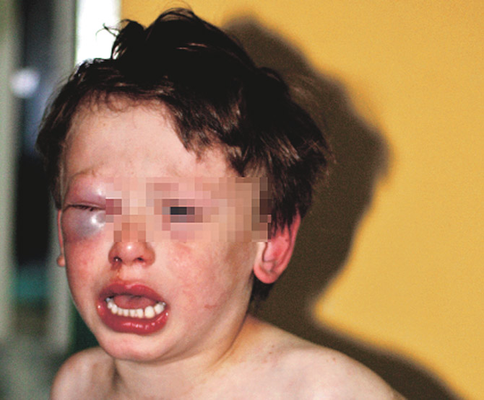
1. FİZİKSEL İSTİSMAR
Çocuğun kaza dışı sebeple bir yetişkin tarafından yaralanması ve örselenmesidir
Bir tokattan başlayarak çeşitli aletlerin kullanılmasına kadar devam edebilir
En yaygın rastlanılan ve belirlenmesi en kolay olan istismar tipidir

Slide 16
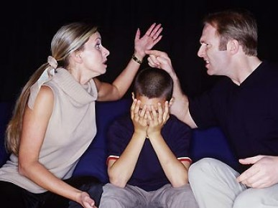
FİZİKSEL İSTİSMAR SEBEPLERİ NELER OLABİLİR?
Psikolojik sorunlu ebeveyn
Üvey ebeveyn
Alkol ve/veya uyuşturucu bağımlısı ebeveyn
Çocuk sayısının fazla olması
Küçük yaşta anne-baba olunması
Aile içi geçimsizlik ve şiddet
İşsizlik-Ekonomik sıkıntılar
Eğitimsizlik

Slide 17
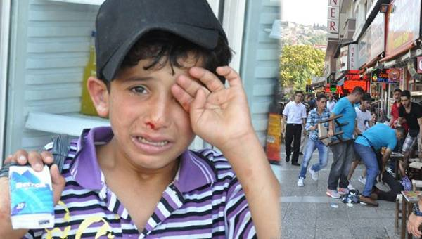
FİZİKSEL İSTİSMARA UĞRAMIŞ ÇOCUKLAR
Sosyal ilişkilerden olumsuzluk(antisosyal kişilik)
Evden kaçma
Korku, çaresiz- değersizlik hissi
İleride yoğun kaygı ve depresyon
Saldırganlık ve şiddet, cinayet
Görmüş olduğu şiddeti kendi çocukları ve eşi üzerinde 5 kat daha fazla şiddet uygular

Slide 18
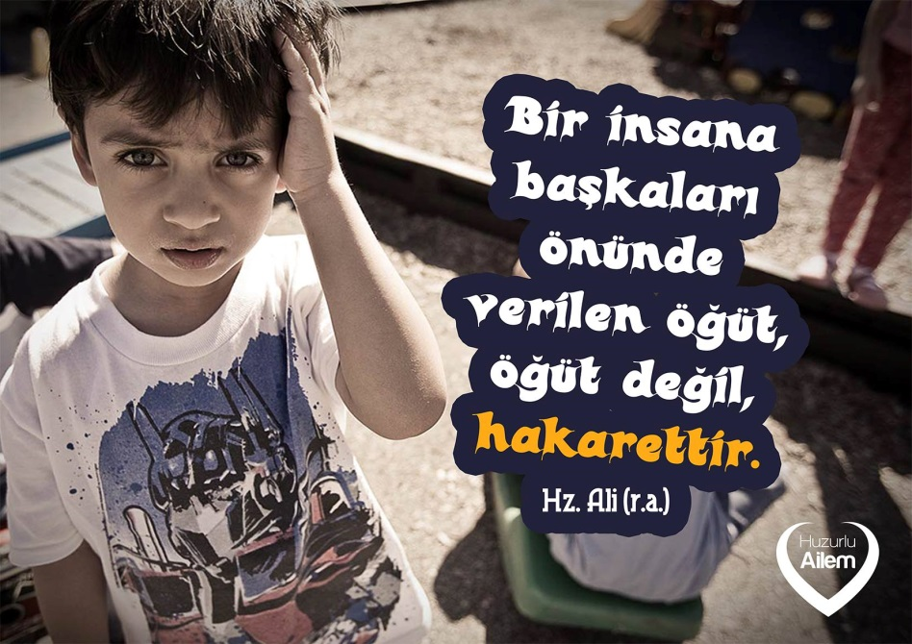
2.DUYGUSAL İSTİSMAR
Çocuğun duygusal ve ruhsal sağlığını tehlikeye atacak derecede:
Ağır sözlü tehditler yapılması,
Alay edilmesi ya da küçük düşürücü yorumlarda bulunulması,
Sık sık eleştirilmesi,
Katı biçimde cezalandırma,
Aşırı baskı ve otorite kurma
Her konuda suçlayarak günah keçisi haline getirilmesi
Kardeşler arasında ayrım yapılması,
Değer verilmemesi,
Aşağılanması
olarak tanımlanabilir.

Slide 19
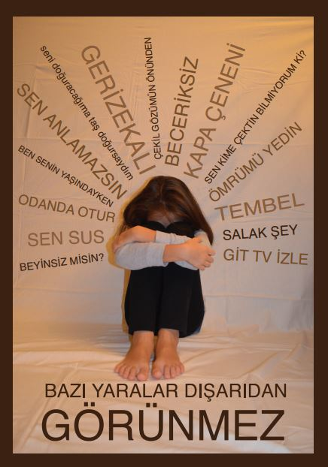

Slide 20
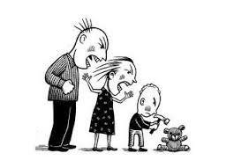
DUYGUSAL İSTİSMARA UĞRAMIŞ ÇOCUKLAR
Pasif kişilik,bağımlı kişilik, anti sosyal kişilik
Kendine güvensizlik
Dünyaya karşı belli bir ilgisizlik
Depresif ve pasif davranışlar
Karşısındakine çok ihtiyatlı yaklaşmak
Korku
Hayal aleminde yaşaması
Çok yalan söylemesi ,hırsızlık yapması
Küçük yaşlardaki davranışlara dönüş

Slide 21
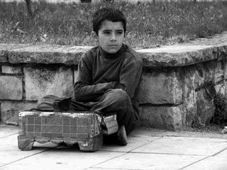
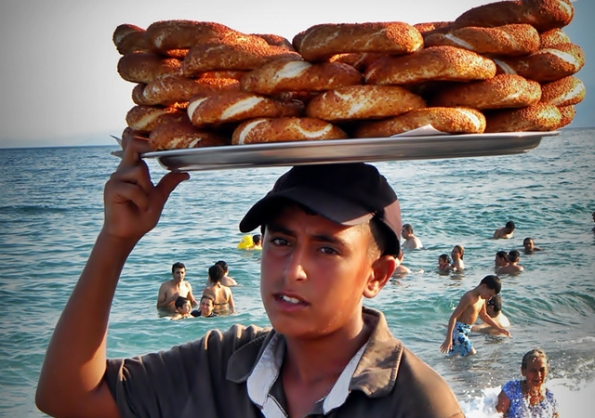
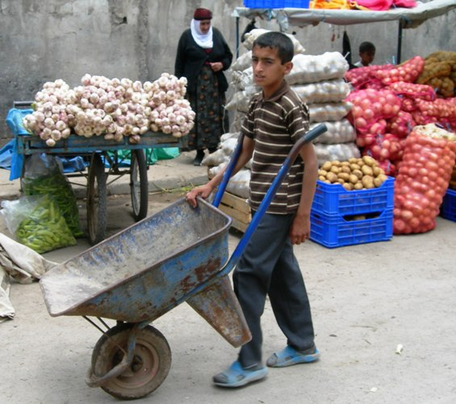
3. EKONOMİK İSTİSMAR
Çocuğa bakmakla yükümlü kişinin çocuğu maddi gelir kaynağı olarak görüp çocuktan maddi kazanç elde etme isteğidir (çocuğun çalıştırılmasıdır.)

Slide 22
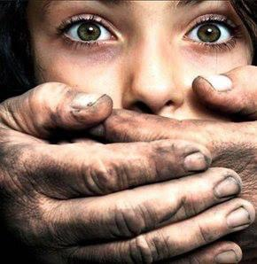
4. CİNSEL İSTİSMAR

Slide 23
CİNSEL İSTİSMAR NEDİR ?
Çocuğun kendisinden büyük bir kişi tarafından cinsel haz amacı ile zorla ya da ikna edilerek cinsel etkileşime maruz bırakılması (kullanılması).

Slide 24
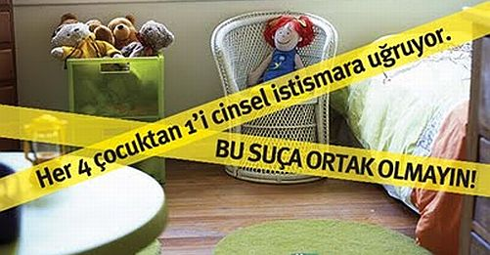
CİNSEL İSTİSMAR ÇEŞİTLERİ
Temas İçermeyen İstismar
Cinsel İlişki İçermeyen Dokunma
İstismarcının Çocuğun Vücuduna Yönelik Eylemleri
Cinsel Sömürü

Slide 25
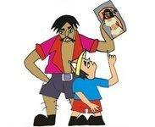
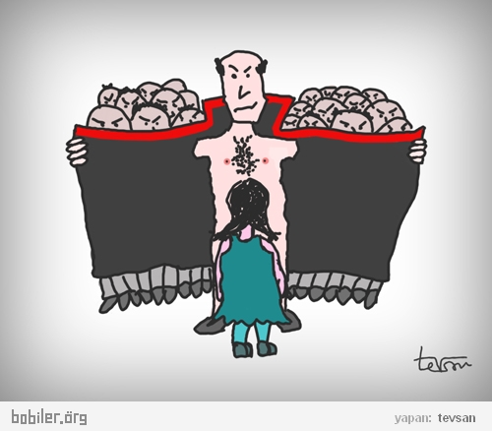
1. TEMAS İÇERMEYEN İSTİSMAR:
İstismarcının çocuğun cinsel özelliklerine yönelik olarak seksi konuşması,
Cinsel organları gösterme (teşhircilik),
Pornografik resim gösterme,
Açıkça veya gizlice çocuğu çıplakken gözlemek gibi röntgencilik eylemleri
Cinsel içerikli küfür edilmesi

Slide 26
CİNSEL İLİŞKİ İÇERMEYEN DOKUNMA:
İstismarcının ve çocuğun giyinik veya çıplak olması halinde cinsel organlara dokunma, okşama ve/veya mastürbasyonu kapsar.

Slide 27
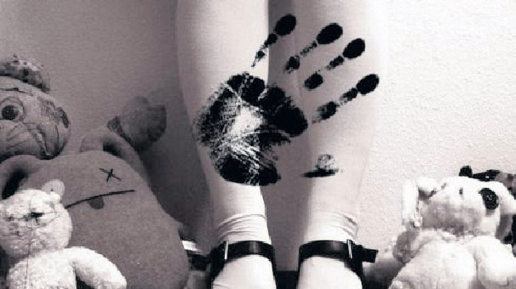
İSTİSMARCININ ÇOCUĞUN VÜCUDUNA YÖNELİK EYLEMLERİ :
Cinsel ilişki ve tatmin edici diğer eylemler

Slide 28
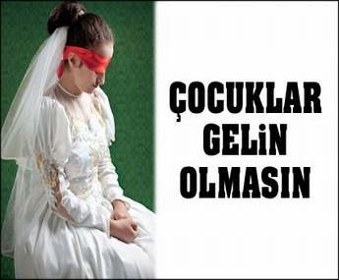
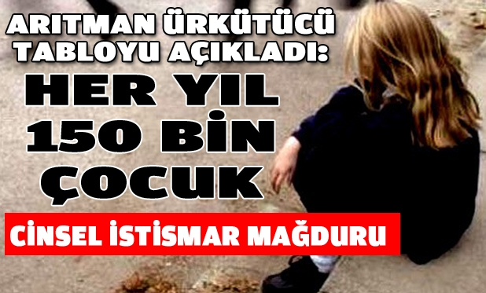
CİNSEL SÖMÜRÜ:
Çocuğa veya üçüncü kişilere para ve benzeri şeylerin verilmesi karşılığında çocuğun yetişkin tarafından cinsel olarak kullanılmasıdır.
(Fuhuş, pornografi, cinsel sömürü amaçlı kullanma, çocuk seksi turizmi, erken evlendirme,….)

Slide 29
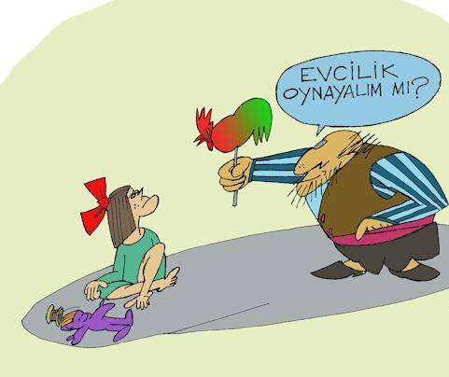

Slide 30
CİNSEL İSTİSMARCI KİMDİR?
Çocuğu cinsel olarak çekici bulan ve çocukla cinsel ilişkiyi erişkine tercih eden kişiler (pedofili)
Aslında erişkinleri tercih eder, ancak onlarla ilişkiye giremediği için çocukları kullananlar
Özgüveni düşük kişiler
Psikiyatrik sorunlu kişiler
Sanılanın aksine, serseri görünümlü, pis biri değildirler
Çocukların güvenini kazanabilen, onlarla yakın ilişki kurabilen, düzgün görünümlü insanlardır
Olguların %50 sinde aileden birisi , olguların % 70 inde ailenin tanıdığı birisidir,% 90’ı çocuğun tanıdığı biridir
İstismarcının geçmişinde cinsel istismar öyküsü olma ihtimali yüksektir

Slide 31
CİNSEL İSTİSMARCI KİMDİR?
İstismarcı kişi mağduru elinde tutmak için her yolu dener
İstismarcının eylemi devam ettiren şey mağdurun bu durumu kimseyle paylaşmamasıdır.
İstismarcı kendisini çevresine iyi kalpli, babacan, yardımsever, düşünceli, kibar, vb. biri olarak gösterir. Bu özelliklerinden dolayı kimse onlardan şüphelenmez.
Bir çok vakada istismarcı hiç tahmin bile edilemeyen kişilerdir.
İstismarcı genellikle kendisine karşı koyamayacak kişileri kurban olarak seçer.(çocuk ve gücünün yettiği kişiler)

Slide 32
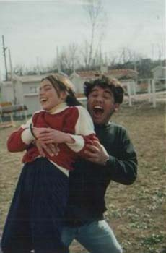
İstismar Sürecinin Aşamaları
HAZIRLIK
Çocuk ile yalnız kalma, kandırma, güven sağlama, çocuktan yardım isteme çocuğa cinsel ilişkiyi oyun gibi doğal bir etkinlik içersinde, sevginin bir biçimi olarak sunma, şiddet ya da tehdit kullanma.

Slide 33
İstismar Sürecinin Aşamaları
CİNSEL ETKİLEŞİM;
......çıplaklığa maruz bırakma………… dokunma………okşama………cinsel ilişki..

Slide 34
Cinsel istismarda önemli noktalar
İstismarın en sık görüldüğü zamanlar;
Yazın
Hafta sonu
Saat 20.00-02.00
En savunmasız oldukları anlar(banyo,oyun,uyku saati…)

Slide 35
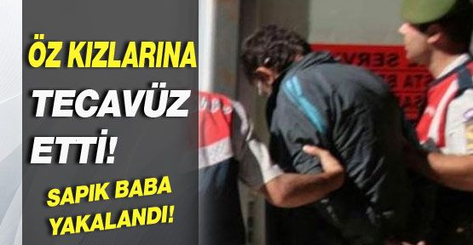
CİNSEL İSTİSMARCI KİM OLABİLİR ?
İstismarcıların %96’sı ERKEK
%63,5’ü çocuğun TANIDIĞI,
Hatta %25’nin de ENSEST dediğimiz 1. ve 2.derece akraba olduğu belirlenmiştir.

Slide 36
ENSEST
Kanunen evlenmelerine izin verilmeyen iki kişi arasındaki cinsel ilişkiye verilen isimdir.
Anne-oğul, baba-kız, erkek kardeş-kız kardeş
Üvey baba ve üvey kardeş
Amca Dayı gibi bir akraba ile
Ensest, cinsel istismarın en çok görülen ve en kabul edilemez biçimidir.

Slide 37
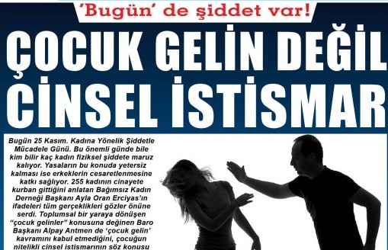
CİNSEL İSTİSMARA UĞRAYAN ÇOCUKTA:
İntihar girişiminde bulunabilir
Olayı anımsatan kişilerden ve görüntülerden panikleyip kaçar
Uyku bozuklukları oluşur
Nedensiz bayılma, tik oluşması, tırnak yeme
Ağlama nöbetleri başlar
Ölüm üzerine şiir yazma, resim ve karalamalarda bulunur
Göz temasından kaçınır
Çok terlemeye başlar
Konuşma bozuklukları oluşur
Olayla ilgili kabuslar görür
Saldırganlık ve öfke patlamaları olur
Suçluluk ve utanç duyma hisseder
İçe kapanır
İnsanlara karşı güven kaybı yaşar
Kendini kirletilmiş hisseder
Ölüme dair düşünce ve söylemi çok olur,
Cinsel kimliğine ilişkin korku ve endişeleri oluşur
Hiçbir şeyden zevk almaz

Slide 38
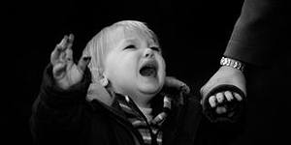
Cinsel İstismara Maruz Kalan Çocuklarda Görülen Belirtiler
0-3 Yaş
Davranışsal-fiziksel belirtiler: Yeme ve uyku bozuklukları, yabancılardan korkma, anneye aşırı düşkünleşme, üzerini giyip çıkarırken sorun çıkarmaya başlama.
Duygusal belirtiler: Korku, her şeye ağlama, hırçınlık, ne olup bittiği ile ilgili kafası karışır.

Slide 39
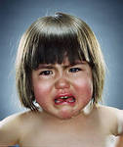
Cinsel İstismara Maruz Kalan Çocuklarda Görülen Belirtiler
3-6 Yaş
Davranışsal-fiziksel belirtiler: Bebeklik dönemine geri dönüş (bebek gibi konuşma, parmak emme gibi), içe kapanma, sözel ifadede azalma, anneye daha fazla bağlı olma, tuvaletini altına yapma, yeme ve uyku bozuklukları, cinsel oyun (sık ve devamlı), mastürbasyon yapma.
Duygusal belirtiler: Ne olup bittiği ile ilgili kafası karışır. Korku, utanma, öfke, suçluluk , çaresizlik, zarara uğrama ve kirlenme duygusu

Slide 40
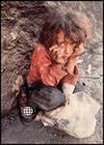
Cinsel İstismara Maruz Kalan Çocuklarda Görülen Belirtiler
6-12 Yaş
Davranışsal-fiziksel belirtiler: Sosyal içe kapanma ve tek başınalık, evden-okuldan kaçma, yeme ve uyku bozuklukları, öğrenme bozukluğu, takıntılı davranışlar ve düşünceler, kendinden küçüklere cinsel istismarda bulunma, durup dururken ağlama, hassaslaşma, karın ve baş ağrıları, huzursuzluk.
Duygusal belirtiler: Korku, utanma, suçluluk, öfke, güvensizlik, depresyon, intihar düşüncesi, kirlenmişlik hissi

Slide 41
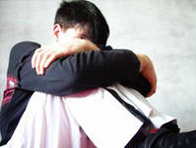
Cinsel İstismara Maruz Kalan Çocuklarda Görülen Belirtiler
13-18 Yaş
Davranışsal-fiziksel belirtiler: Korkularının günlük yaşantısını engelleyecek boyuta gelmesi, bağımlılık yapan maddelere düşkünlük, evden- okuldan kaçma, başkalarını istismar etme, takıntılı düşünce ve davranışlar, duygusal ve fiziksel yakınlıktan kaçınma, yeme bozukluğu , sinirlilik, riskli cinsel davranışlar, süreğen enfeksiyonlar, sosyal içe kapanma, intihar.
Duygusal belirtiler: Öfke, korku, suçluluk, utanma, güvensizlik, çaresizlik, depresyon, intihar düşüncesi,kirlenme duygusu

Slide 42
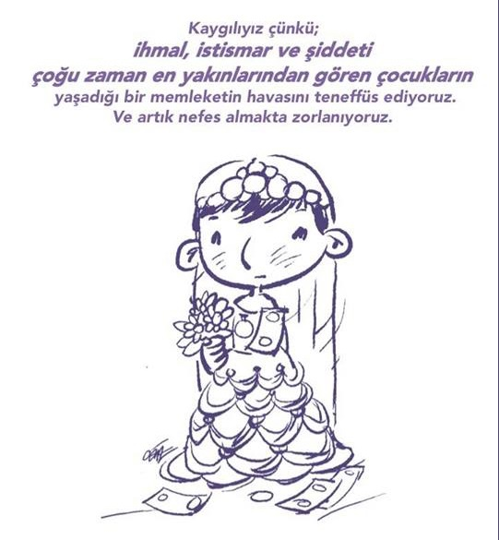
ÇOCUKLAR YAŞADIĞI İSTİSMAR OLAYINI NİYE ANLATMAZ?
Kendilerine inanılmayacağını düşünürler
Başlarının belaya girebileceğini düşünürler
İstismarcının tehdidinden korkarlar
Kendilerini suçlu,sorumlu hisseder
İstismarcıyı korumak isterler
Yaşanılan olayı anlattığında daha kötü olaylara sebep olacağını düşünür
Kendisine inanılmayacağını düşünür
Utanır söyleyemez
Ailenin parçalanmasından korkar
Başkalarını korumak için kendini kurban eder
Nasıl ifade edeceğini bilmeyebilir
Maruz kalınan eylemin ne anlama geldiğini bilmeyebilir
Arkadaşları tarafından dışlanabileceklerinden korkarlar.
İyi çocukların cinsellikle ilgili sözcükleri kullanmasının doğru olmadığı söylenmiştir.

Slide 43
Çocuklar sonunda nasıl söylerler…
İstismarın derecesi, sıklığı artar ve çocuğu korkutursa,
Cinsel istismardan korunmayla ilgili bilgi alırsa ve kendisine yapılanın doğru olmadığını fark ederse
Söylenmesi gerektiğini öğrenirse,
Yakın bulduğu biri ile sırrını paylaşırsa
Kardeşlerini korumak için (kendisinin ilk istismara uğradığı yaşa geldiklerinde),
Ergenliğe gelmişse, hamilelikten korkarsa ya da cinsel yolla bulaşan hastalıklar hakkında bilgisi edinince
İstismarcının baskısından kurtulmak için,
Çocuk güvenebileceği ve kendisi ile yakından ilgilenen bir yetişkinle karşılaştığı zaman,
Fiziksel bir yakınması (üriner enfeksiyon vb.) sonrası doktora gittiğinde.

Slide 44
Cinsel istismar
“Cinsel istismarın mutlaka şiddet içermesi gerekmez”
“Cinsel istismarda çocuğun rızasının olup olmadığına bakılmaz”

Slide 45
CİNSEL İSTİSMAR İLE İLGİLİ DOĞRULAR VE YANLIŞLAR
NELERDİR ?

Slide 46
YANLIŞ | DOĞRU
Potansiyel kurban çocuklar : Olayı provoke eden Şirin ve cazip Evden kaçan İhmal edilmiş çocuklar zannedilir... Hem öyle olsa ne fark eder, Çocuk çocuk değil midir? | HAYIR HER ÇOCUK ve HER YETİŞKİN cinsel istismara maruz kalabilir!

Slide 47
YANLIŞ | DOĞRU
Tehlikeli yerler hep: Parklar Genel tuvaletler Issız sokaklar Karanlık yerler Boş inşaat sahaları zannedilir... | OYSA Cinsel İstismar için en uygun yer genellikle: Ev Okul veya Ev ile okul arasındaki yol gibi İçinde bulunduğunuz Tanıdık yakın çevredir!

Slide 48
YANLIŞ | DOĞRU
İstismarcılar genellikle: Yaşlı ve yabancı erkeklerle, Sokaktaki hırpani serseriler... zannedilir... | OYSA Olguların %80-95’inde fail 20-40 yaşları arasında Kurban tarafından tanınan EVLİ ve ÇOCUKLU erkeklerdir!

Slide 49
YANLIŞ | DOĞRU
Sadece KIZ çocukları cinsel istimara uğruyor zannedilir... | OYSA ERKEK çocuklar da cinsel istismara uğrar…

Slide 50
YANLIŞ | DOĞRU
Tüm istismarcılar ERKEK zannedilir... | OYSA KADIN istismarcılar da vardır…

Slide 51
Cinsel İstismara uğrayanlara nasıl yardım edebilirsiniz?
Cinsel istismar oluşmuşsa mutlaka önce ilgili kurumlara başvurulmalı vücutta ve giysilerde hiçbir temizlik yapılmadan muayeneye gidilmelidir.
Deliller için ilk 72 saat çok önemlidir.
Banyo yapmak, giysileri değiştirmek gibi davranışlar saldırganın ve suçun belirlenmesinde yardımcı olabilecek ipucu ve kanıtların yok olmasına yol açabilir.

Slide 52
Cinsel İstismara uğrayanlara nasıl yardım edebilirsiniz?
Eğer çocuğunuz böyle bir duruma maruz kalmışsa mutlaka uzman yardımı alması için destek verin.Unutmayın bu onun suçu değil…
Anne ve babaların da olay sonunda destek almaları gerekmektedir.

Slide 53
SUSMA!
Cinsel istismarın ACİLEN tespit edilmesi ŞART!
Zaman içinde tüm kanıtlar yok oluyor, davacı olma hakkı ortadan kalkıyor!
ŞİKAYETÇİ OLMAKTAN
KORKMA!

Slide 54
HER VATANDAŞ ÇOCUĞA KARŞI İŞLENMEKTE OLAN İSTİSMAR SUÇUNU BİLDİRMEKLE YÜKÜMLÜDÜR.
T.C.K. MADDE 278

Slide 55
T.C.K. MADDE 278
Suçu bildirmeme
Madde 278 - (1) İşlenmekte olan bir suçu yetkili makamlara bildirmeyen kişi, bir yıla kadar hapis cezası ile cezalandırılır.

Slide 56
Eğer;
- Çocuk istismarı belirtileri,
- Adli bildirim zorunluluğu
-Türkiye’de çocuk istismarına ilişkin yasalar,
- Çocuk istismarı mağdurları,
- Aileye verilecek destek,
- Çocuk istismarı veya ihmali ile ilgili diğer,
Sorularınız veya bildirimde bulunacaksanız, lütfen aşağıda belirtilen kurumlarla iletişime geçiniz.!
Okulun Rehberlik Servisine
Rehberlik ve Araştırma Merkezine
Sosyal Hizmetler ve Çocuk Esirgeme Kurumu İl Müdürlükleri
Baroların Çocuk Hakları Merkezleri
Emniyet Müdürlüğü Çocuk Polisi Şubeleri
Hastaneler bünyesindeki Çocuk Koruma Merkezi/Birimleri

Slide 57
GÖRMEZDEN GELMEYİN
SUÇA ORTAK OLMAYIN

Slide 58
SABIRLA DİNLEDİĞİNİZ
İÇİN
TEŞEKKÜR EDERİM…

